Slide 1
FBDB_lab3
张旭 161278050

Slide 2
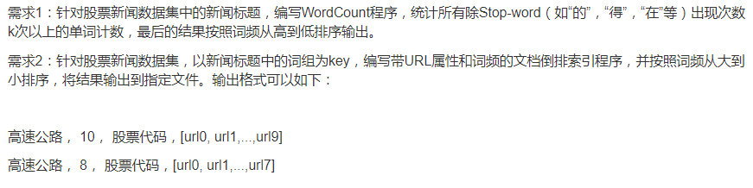
需求分析
1.读取股票新闻数据集
2.分词，统计词频
3.以词组为key，按指定格式输出词语的倒排索引列表

Slide 3
程序设计思路
因为最终都是以词频从大到小排序，可以将排序算法封装成一个类来实现。
读取新闻标题，统计词频
读取新闻标题及股票代码等信息，生成词组的倒排索引列表
根据词频从大到小排序，按要求额格式输出

Slide 4
类的设计和说明
SegmentTool：分词统计词频
SegmentMapper：map
键值对：<单词,one>
SegReducer：reduce
键值对：<单词,词频>
invertindex：生成制指定词组的倒排索引列表
SegmentMapper：map
键值对：<单词+股票代码,url+one>
SegReducer：reduce
键值对：<单词+股票代码,[url列表]，词频>
SortByFrequency：对输出结果按词频从大到小排序，输出大于最小词频的结果
SortMapper：map
键值对：<词频,词组>
SortReducer：reduce
键值对：<词组,词频>
DescComparator：设置比较规则，用于排序

Slide 5
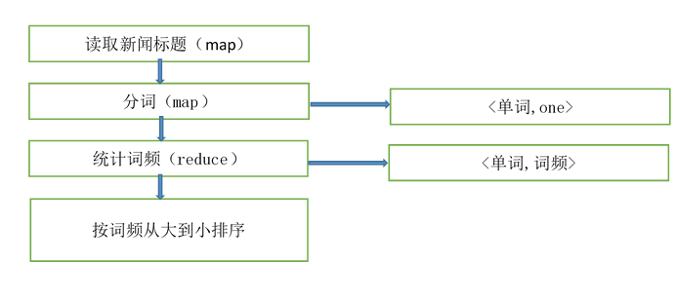
SegmentTool类具体流程图

Slide 6
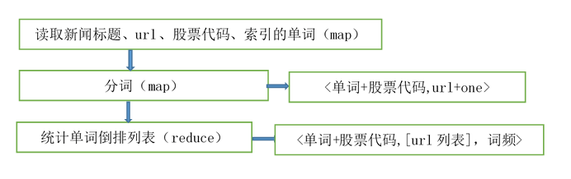
Invertindex类具体流程图

Slide 7
SortByFrequency类具体流程图

Slide 8
难点以及解决方案
中文分词
在https://github.com/hankcs/HanLP下载开源中文自然语言处理包解压到hadoop文件夹中，引用其中的HanLP.segment()函数
数据有乱码和噪音文件
通过判断每行数据的数量和利用正则表达式删除英文字符和数字字符及其他符号来处理数据，并规定输出的中文词组长度>1.
动态传入int和string类型的参数
利用conf.get()和conf.get()传递不同类型的参数
倒排索引时需要传递的参数很多
将不同的参数封装在一个String里作为一个key或value进行传递

Slide 9
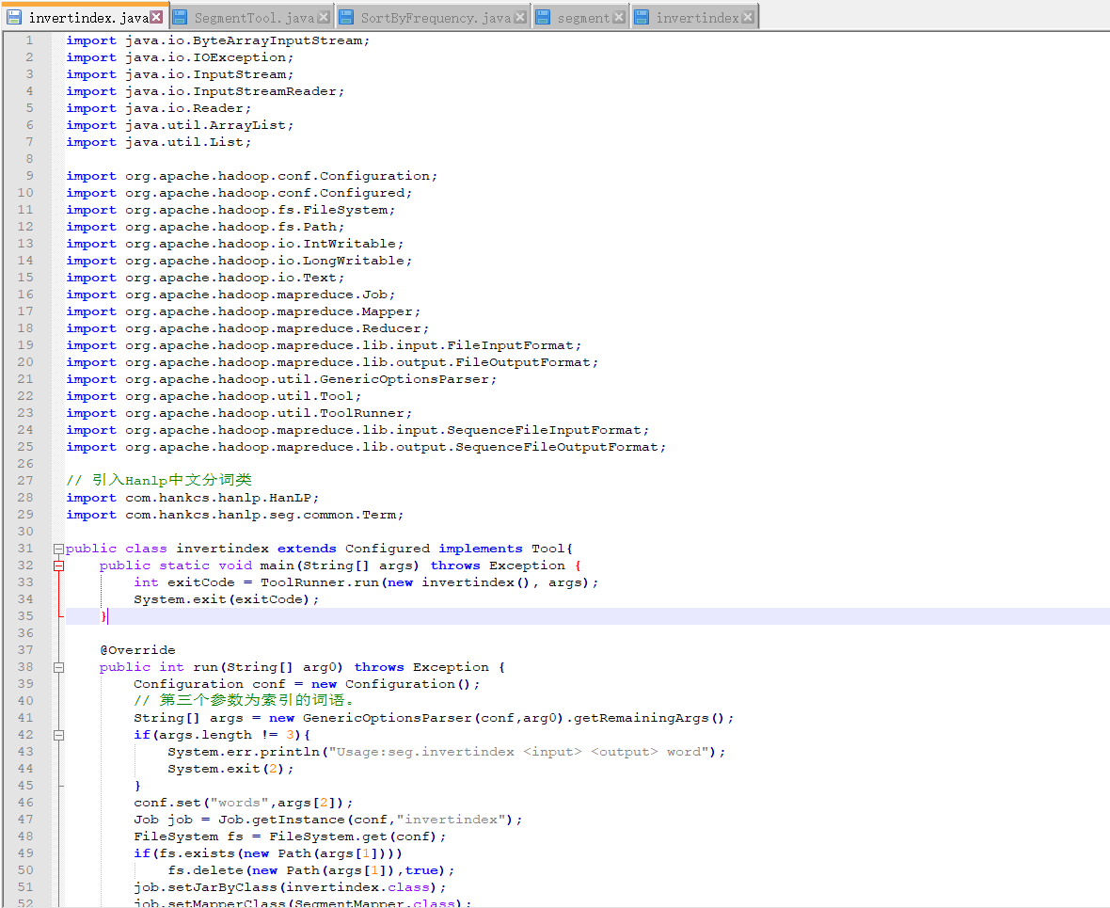
代码及结果展示

Slide 10
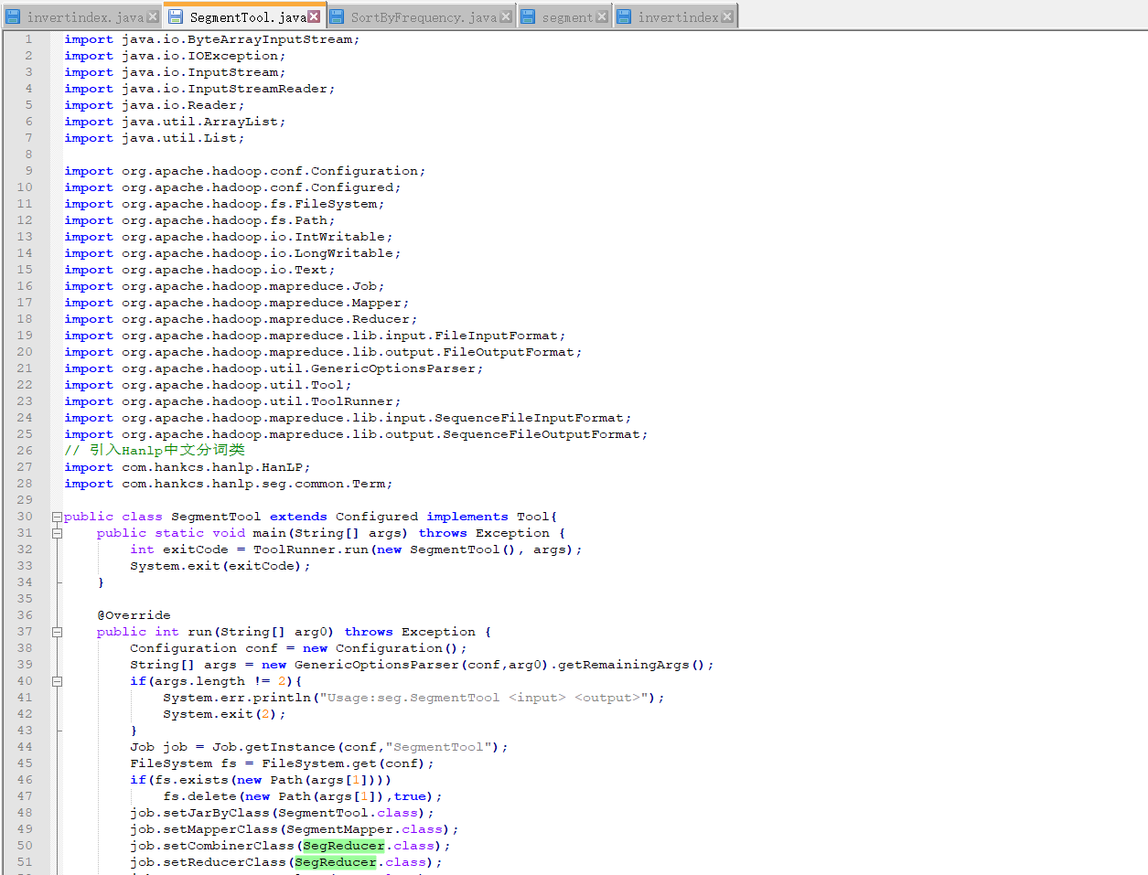
代码及结果展示

Slide 11
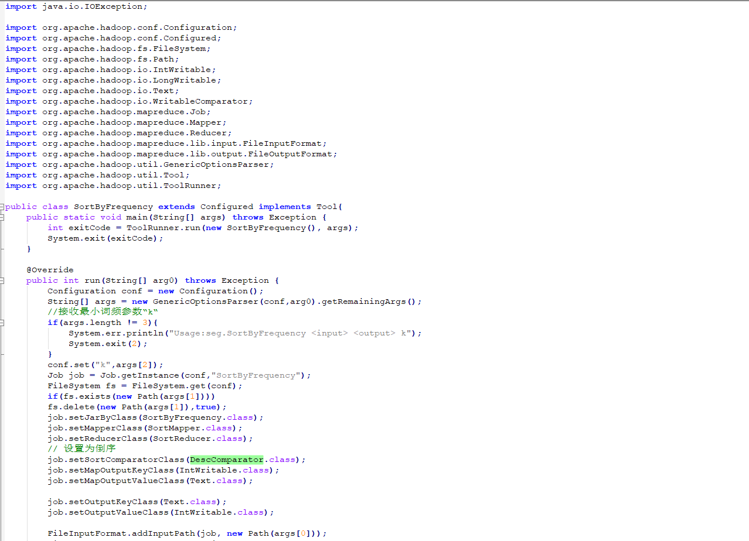
代码及结果展示

Slide 12
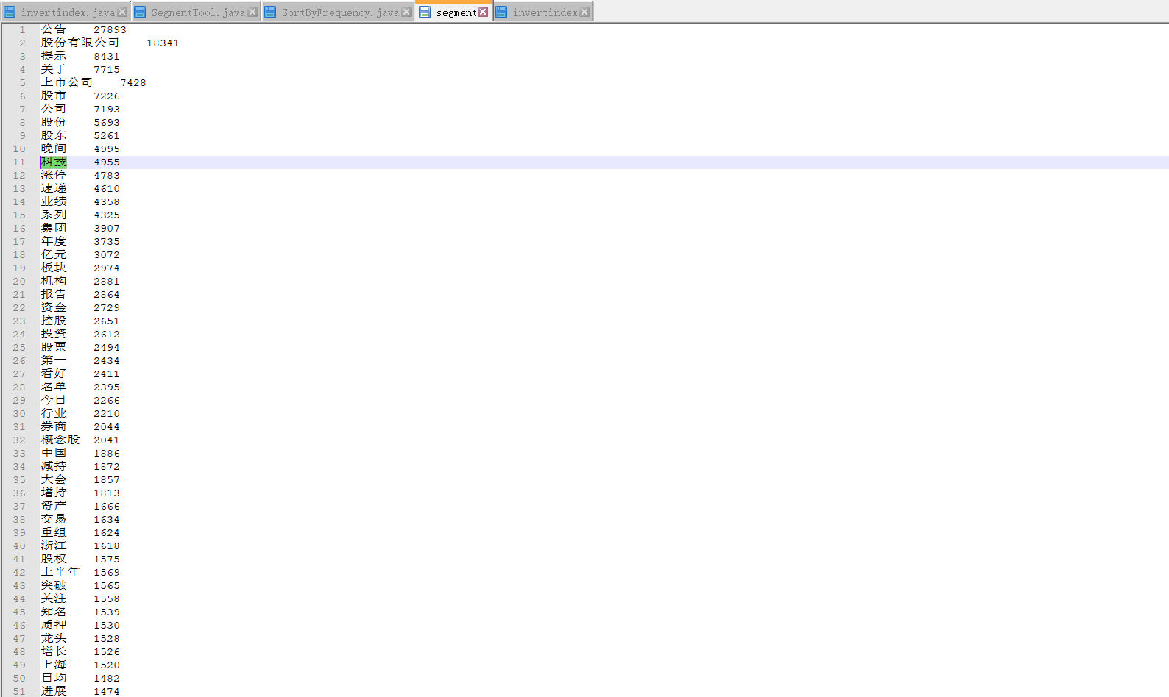
代码及结果展示
词频统计

Slide 13
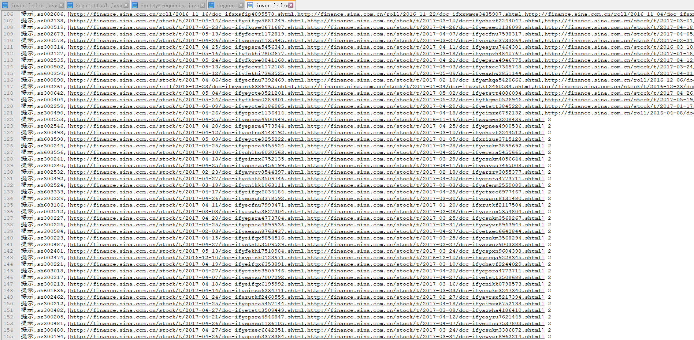
代码及结果展示
倒排索引“提示”

Slide 14
总结与反思
1.分词效果较好，可以识别长度较长的词且基本没有无意义词，但有个别的其他符号没有处理掉
2.当map和reduce的输出类型不同时，比如invertindex中Mapper<LongWritable,Text,Text,Text>和Reducer<Text,Text,Text,IntWritable>，需要先设置job.setReducerClass和job.setOutputKeyClass，再设置map的输出类型job.setMapOutputKeyClass和job.setMapOutputValueClass来覆盖，并将job.setCombinerClass(SegReducer.class);注释掉才能正常运行。
3. 程序存在运行流程复杂且每次倒排索引都要全部运行一遍的缺点，有待改进。每次都要输出完文件后才能重新读入排序，造成性能的不足。

Slide 15
Q&A thanks
源码和实验报告已上传github：https://github.com/JohnZhangninesun/bigdata_lab3

